Slide 1
レムナントが しるべき ししき

Slide 2
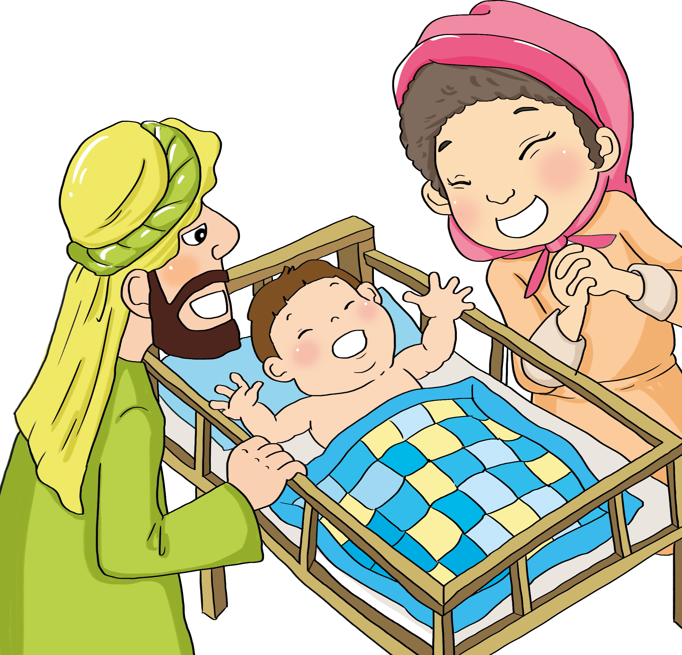
サムソン
たいようの ひと
4
か

Slide 3
ししき 16:28
サムソンは しゅに よばわって いった。
「かみ、しゅよ。どうぞ、わたしを みこころに
とめてください。ああ、かみよ。どうぞ、 この
ひとときでも、わたしを つよめて ください。
わたしの ふたつの めのために、 もういちど
ペリシテじんに ふくしゅうしたいのです。」

Slide 4
Notes:
続くイスラエルの契約喪失
“主の目の前に悪を行ったので”
ペリシテ

Slide 5
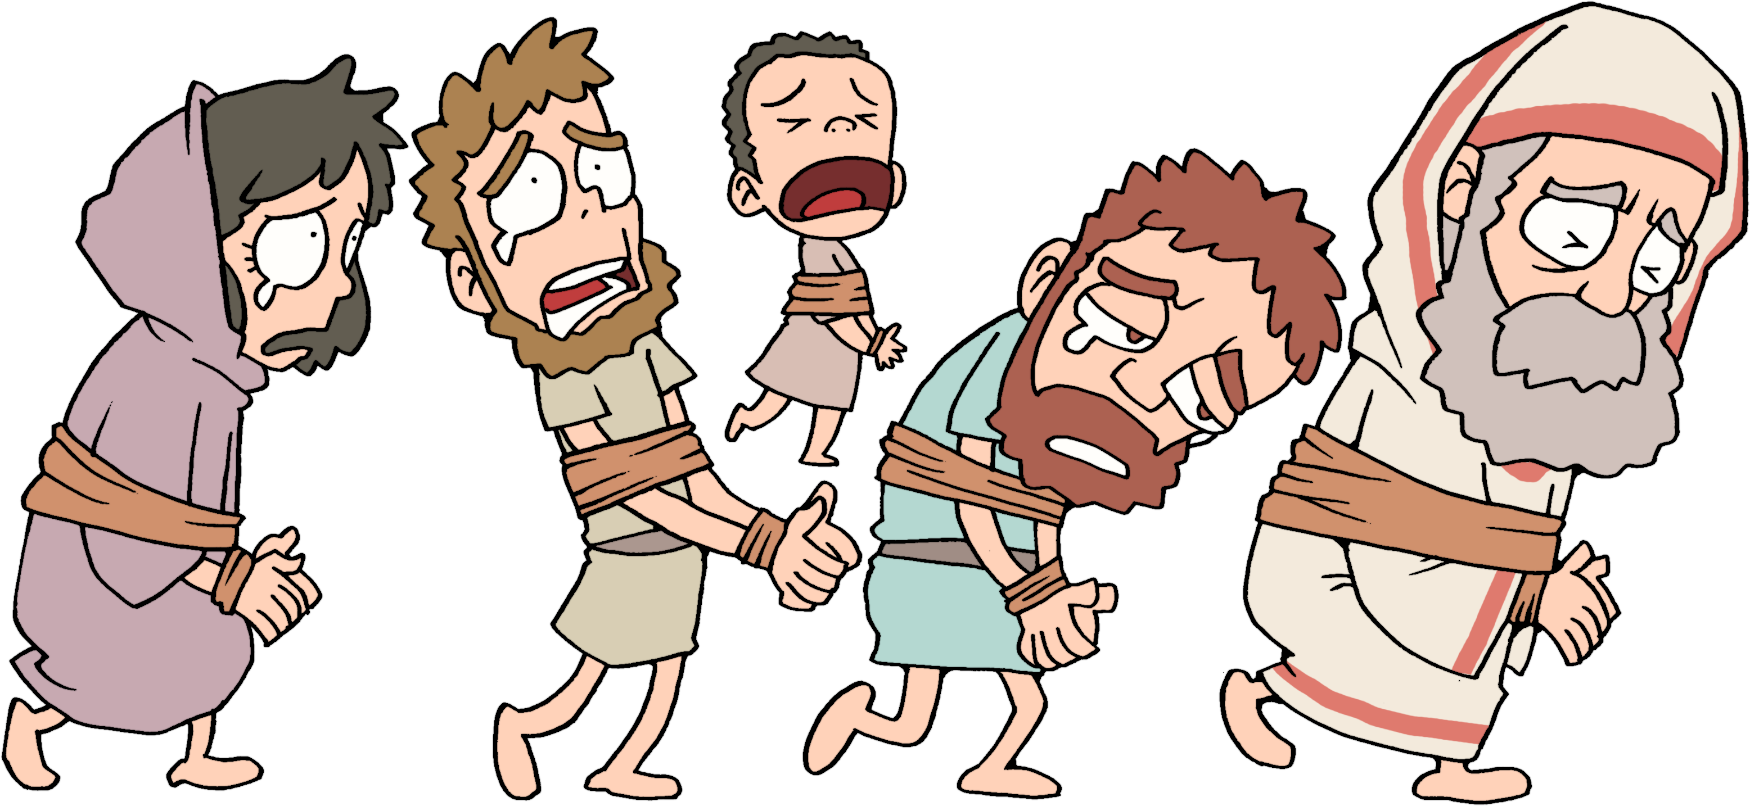
Notes:
士師13:1 “主は四十年間、彼らをペリシテ人の手に渡された。”

Slide 6
Notes:
マノアの妻-妊娠X -妊娠ができない?
神様が契約を与えられる-ナジル人(強い酒、かみそり)
ナジル人-区別された者(サムソン、サムエル、バプテスマのヨハネ)

Slide 7
Notes:
“主の霊が激しく彼の上に下って” (士師14:6)
獅子を子ヤギのように
“主の霊が激しくサムソンの上に下った” (:19)

Slide 8
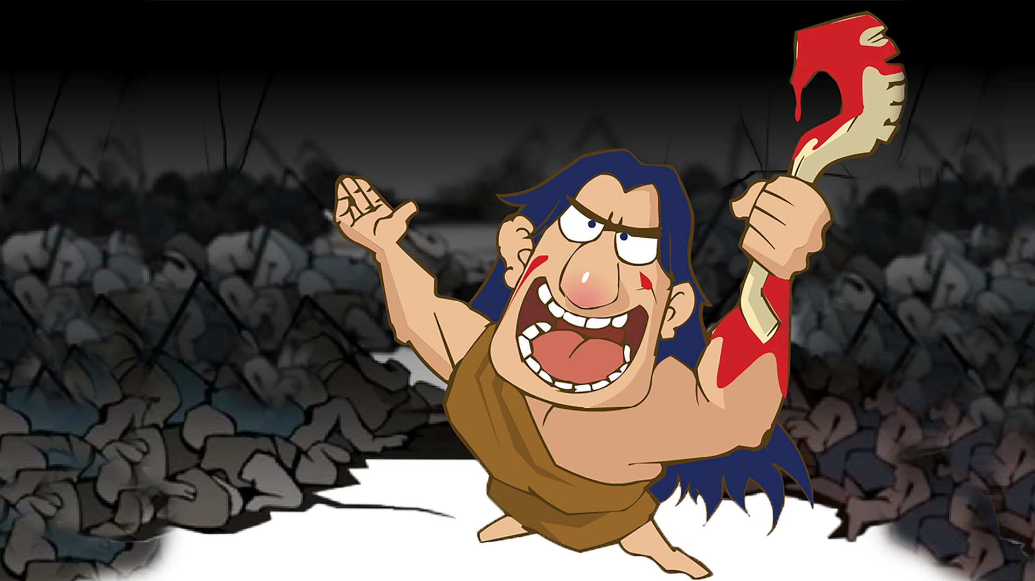
Notes:
“主の霊が激しく彼の上に下り” (15:14)
ろばのあご骨でペリシテ1,000名を殺す

Slide 9
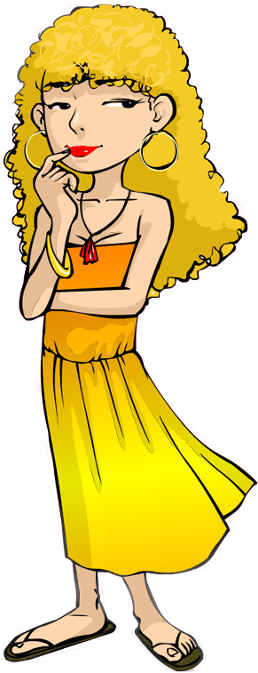
Notes:
デリラ – 異邦の女性

Slide 10
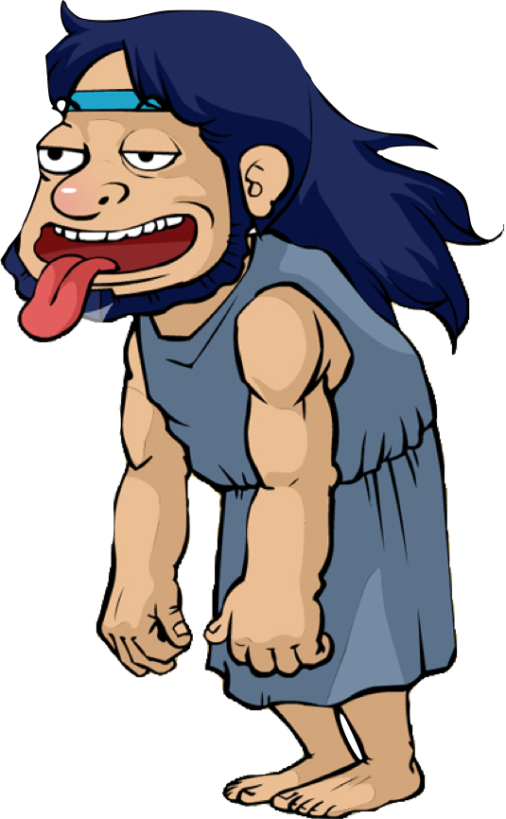

Slide 11
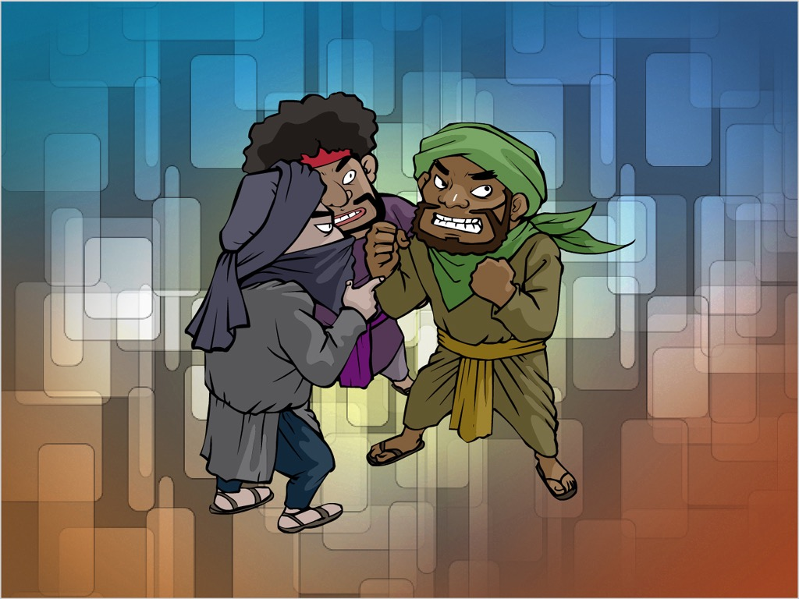
Notes:
勝つ方法はないけれど

Slide 12
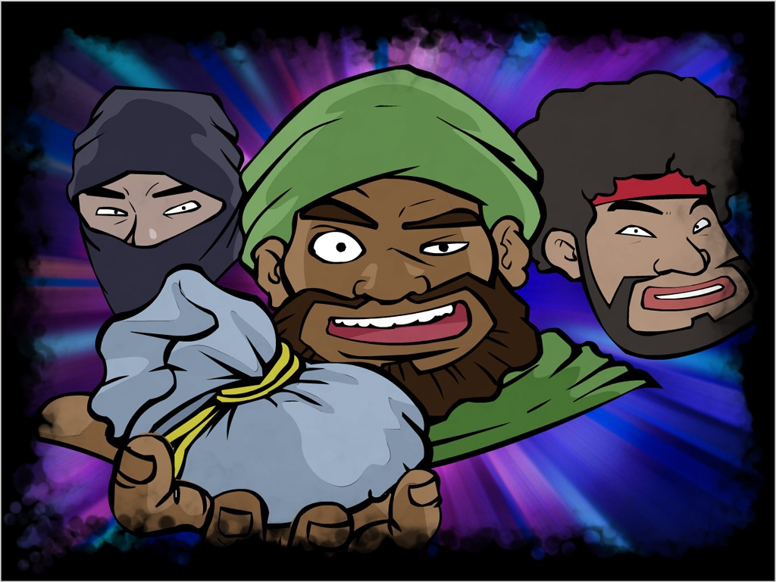
Notes:
力の根源は?
彼を縛る方法は?
銀1,100個ずつ

Slide 13
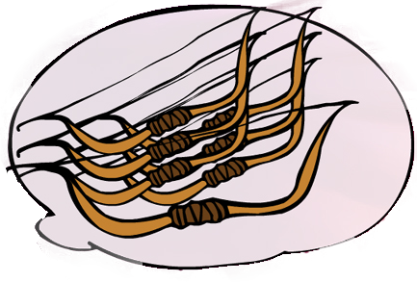
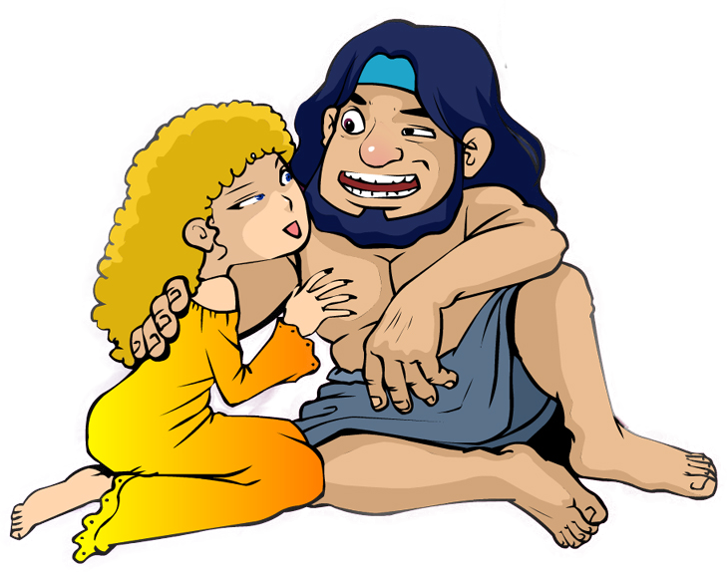
Notes:
新しい弓の弦七本で縛れば

Slide 14
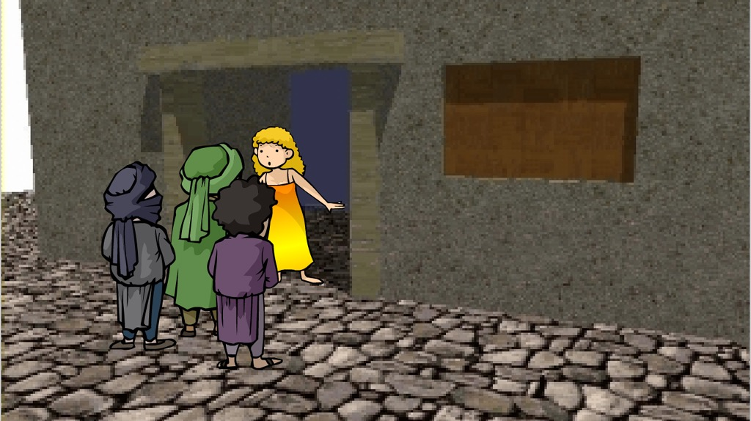

Slide 15
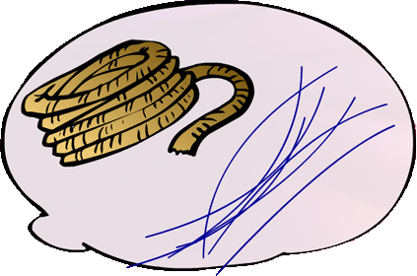
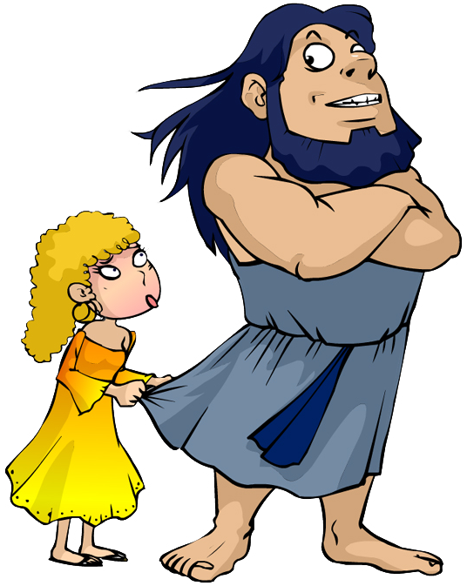
Notes:
使ったことのない新しい綱で縛るなら、機の縦糸といっしょに髪の毛七ふさを織り込むなら
糸を切るように

Slide 16
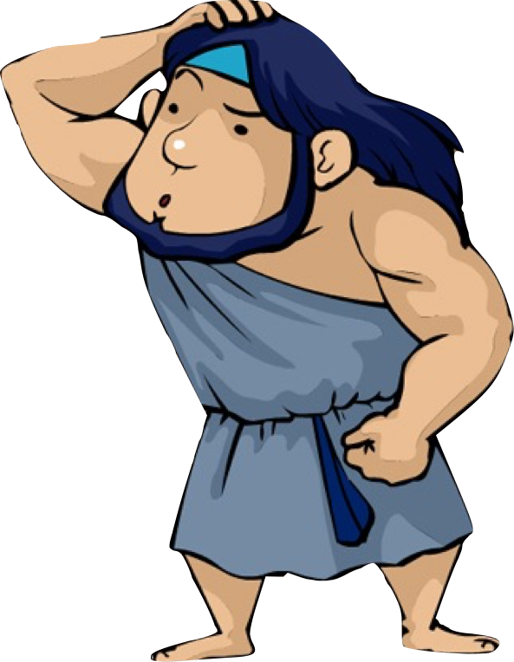
Notes:
秘密を話すこと
私はナジル人だ。
母の胎から神様のナジル人になった。
髪の毛がそられれば力が私から離れて弱くなる。

Slide 17
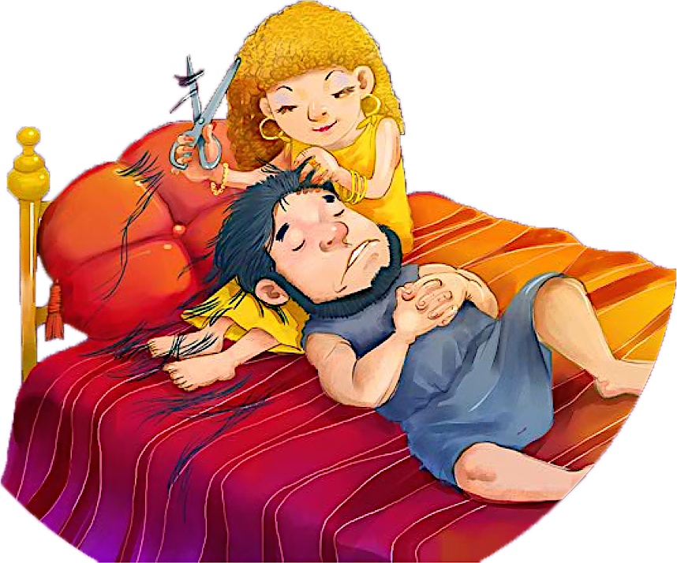

Slide 18
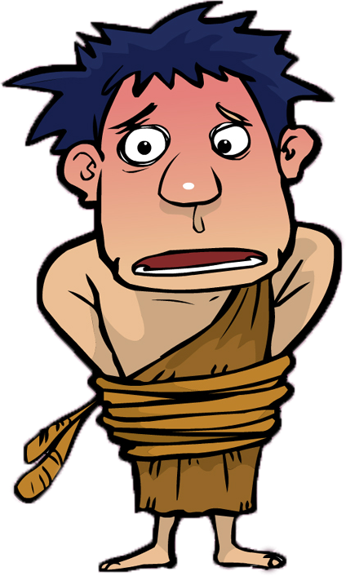
Notes:
(:20)主がサムソンから去られた

Slide 20
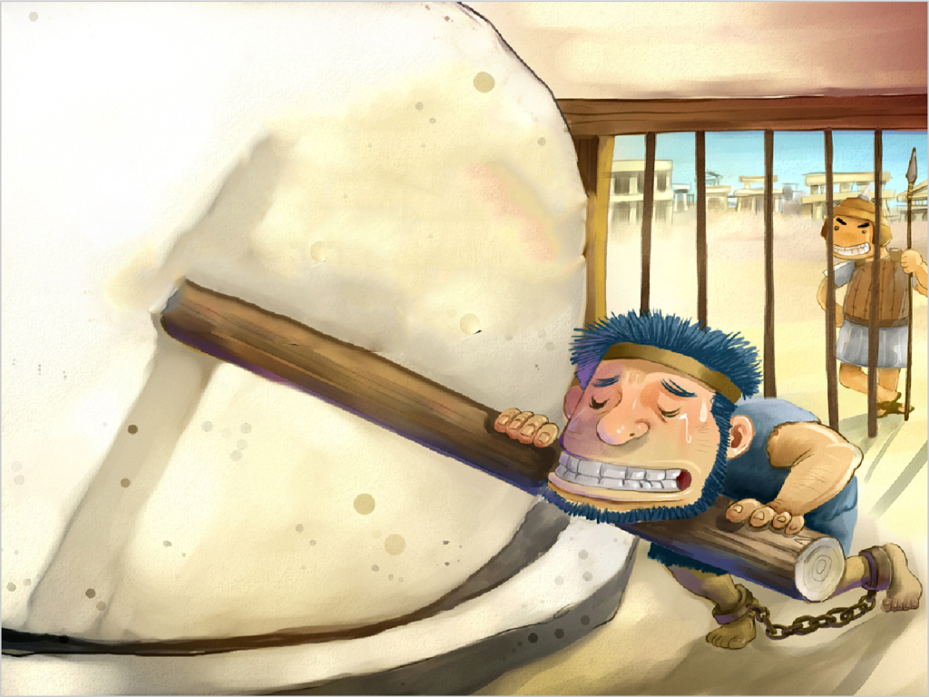
Notes:
監獄でひき臼を回すように
髪の毛がまた伸び始めた
何を考え?
ペリシテの領主たち、神ダゴンに盛大な祭り
サムソンに妙技を披露するように

Slide 21
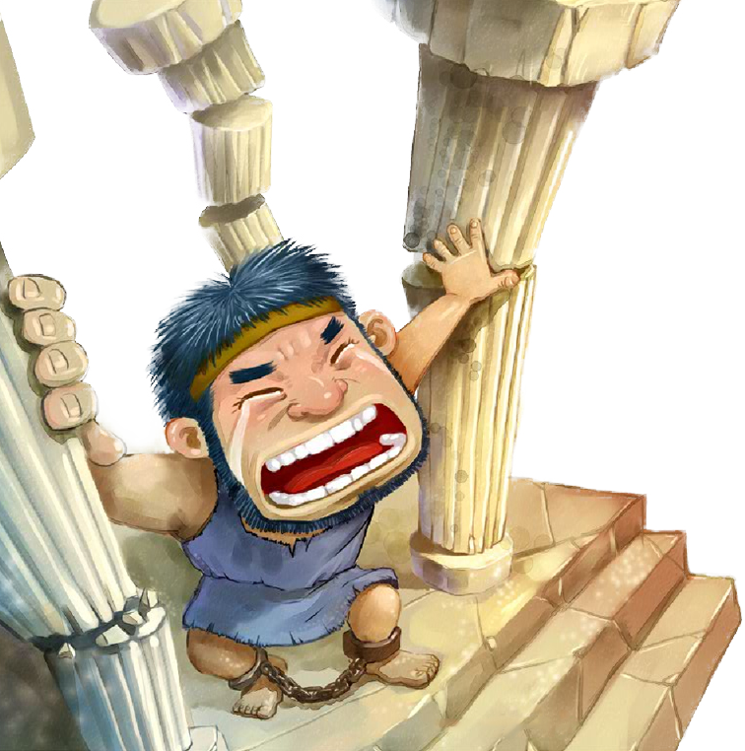
Notes:
士師 16:28~30

Slide 22
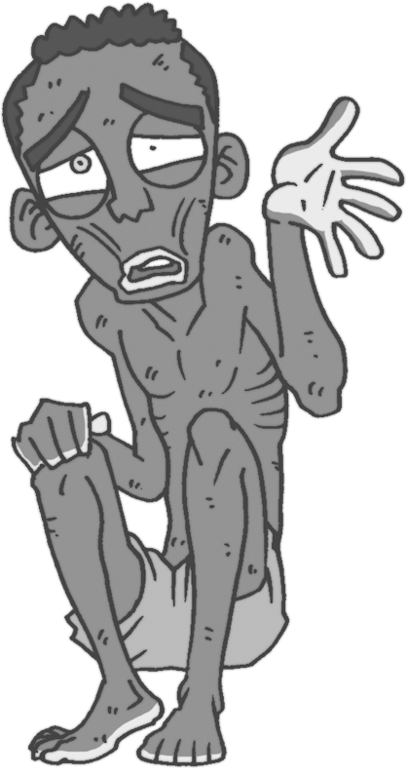
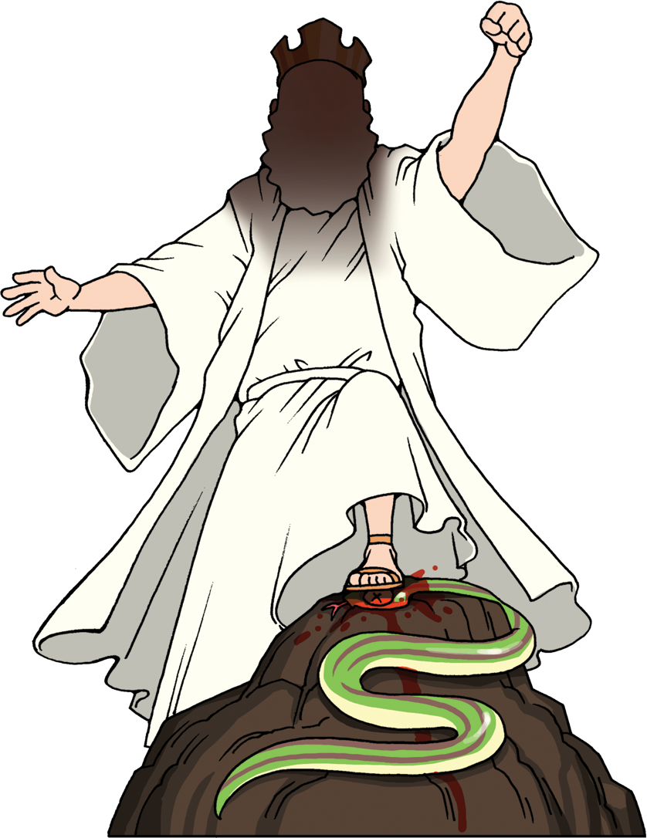
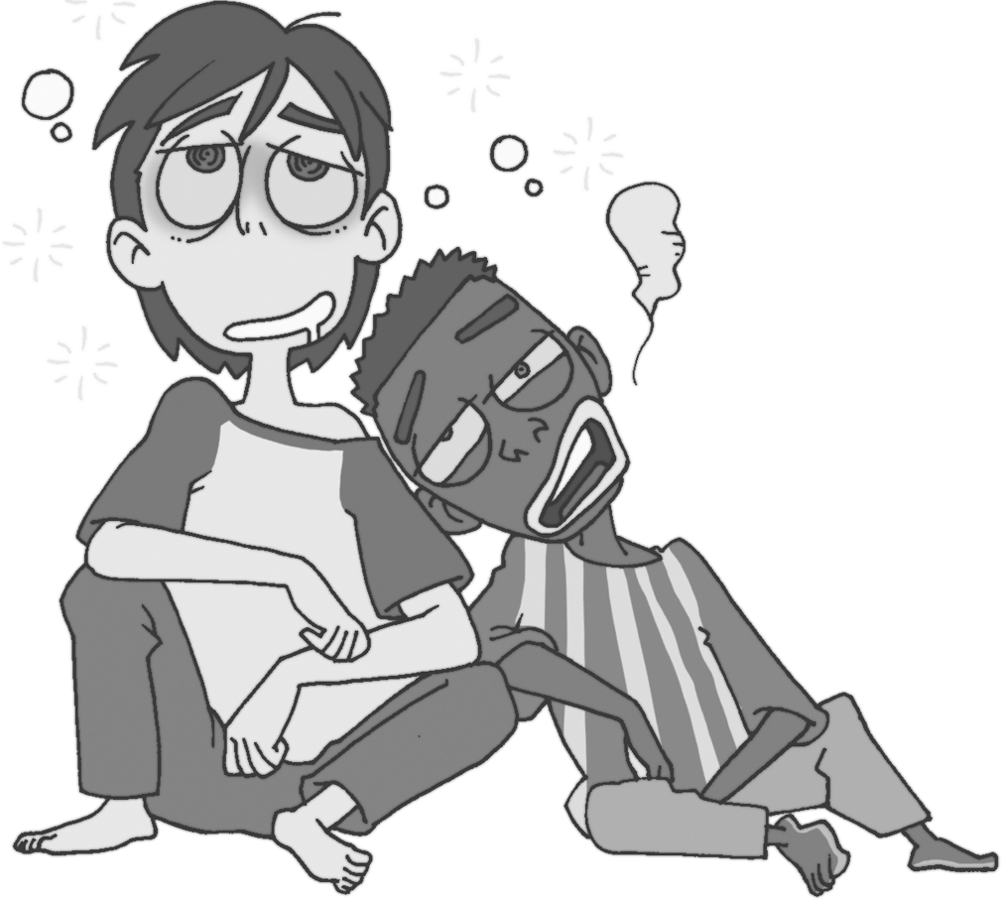
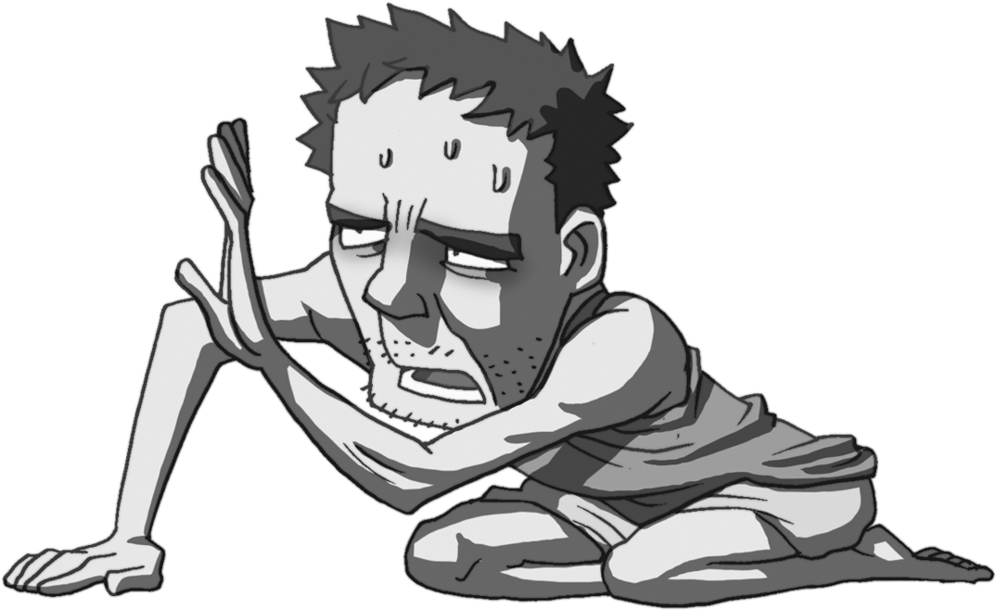
Notes:
この世の中になぜ災いと呪い,滅びが来るのでしょうか？(個人、国、時代)
福音をのがすときごとに
それですべての災いと呪いを滅ぼす-女の子孫を約束されました

Slide 23
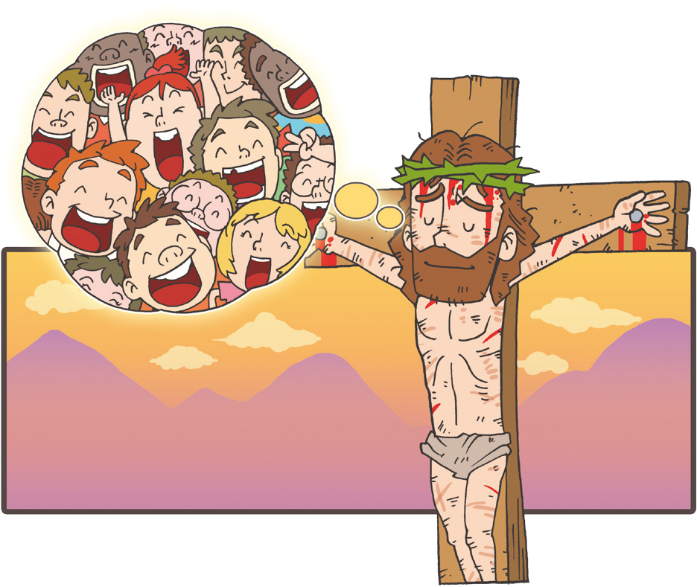
Notes:
キリストを送られました
聖書のとおり処女誕生-十字架の死-復活
ヨハネ1:10～11 -世の中に来られ、世の中を造られたが、世の中は彼を知らなくて受け入れなかった。
ヨハネ1:12

Slide 24
もくそうしよう
しゅの れいが のぞんだ サムソン

